Slide 1


Theory- 5G Network Architecture & Open Radio Access Network (Open RAN)
Arnova Abdullah
Research Project: Investigation of Vulnerabilities in Open RAN Implementations
Weekly meeting-02

Slide 3

Hauptansichten der Lernplattform

Slide 4
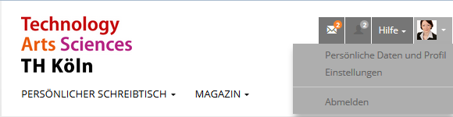
Persönliche Daten und Profil
Wird aus dem Menü „Persönlicher Schreibtisch“ entfernt
Befindet sich nur noch im Menü „Profil“ in der Kopfzeile rechts

Slide 5
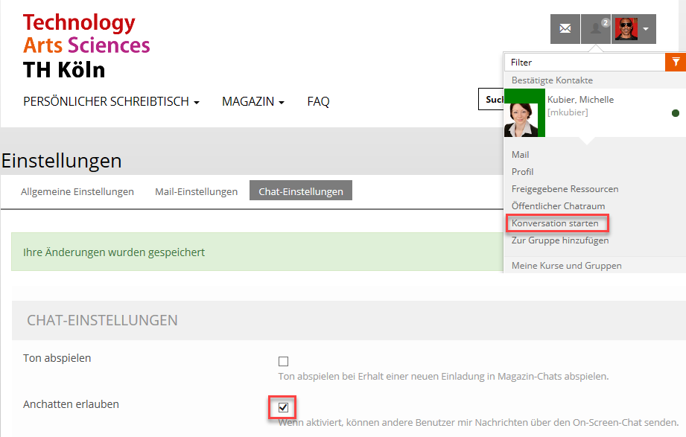
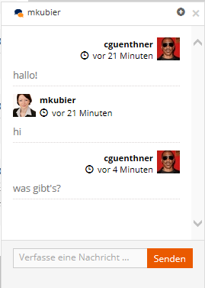
Konversation per On-Screen-Chat über Wer-ist-online-Tool starten
Anchatten im Bereich „Einstellungen“ erlauben!
Chat über Wer-ist-online starten, Fenster schwebt auf allen Seiten rechts unten
Mehrere parallele Chats möglich, weitere Benutzer*innen über hinzufügen

Slide 6
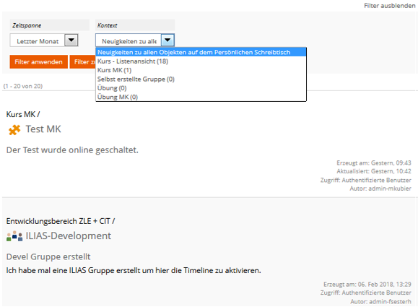
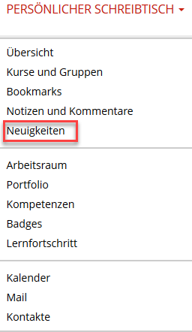
Persönlicher Schreibtisch: Neuigkeiten-Seite (Activity Stream)
Überblick zu Aktivitäten in eigenen Kursen und Gruppen

Slide 7
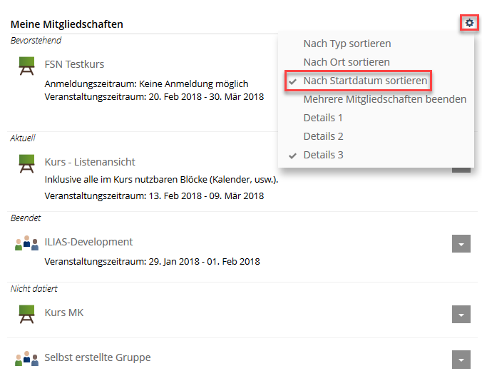
Persönlicher Schreibtisch: Sortierung von Kursen
Nun auch nach Startdatum möglich

Slide 8
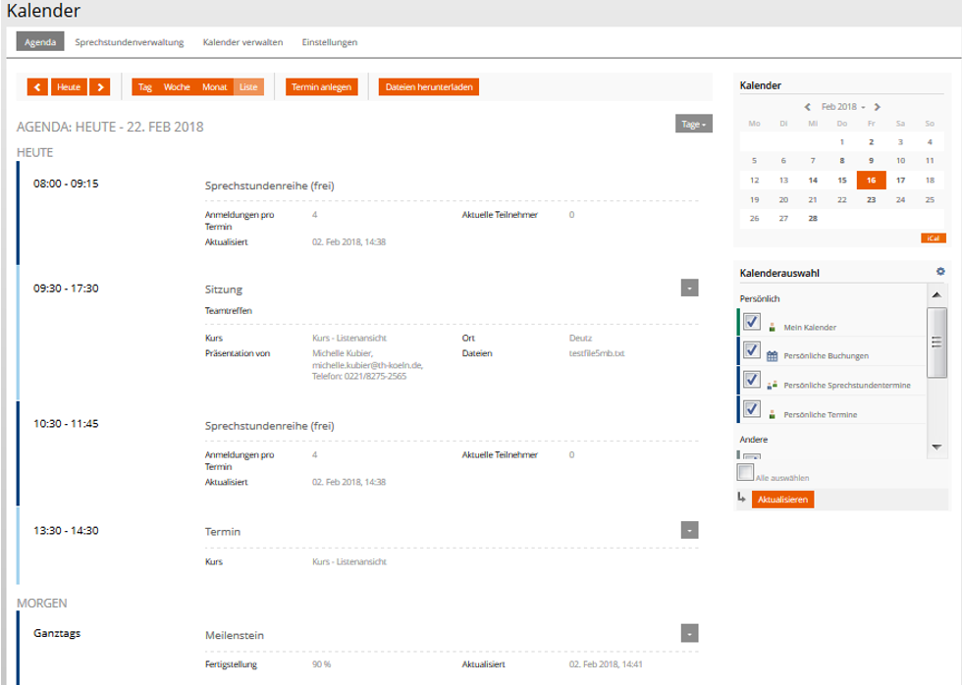
Kalender: verbesserte Usability z.B. Listenansicht, Datei-Download

Slide 9
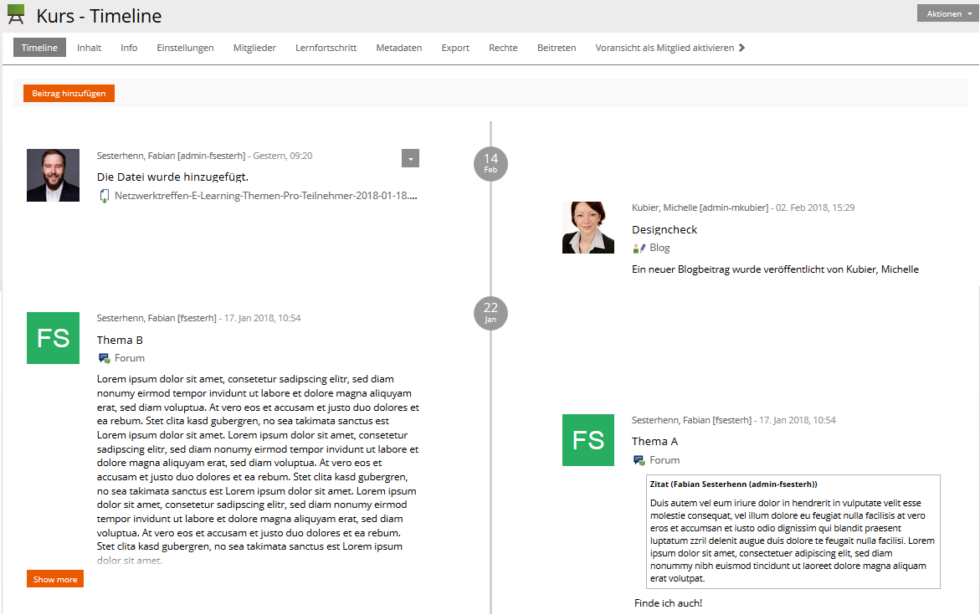
Kurse und Gruppen: Timeline
für Lehrenden- (und Teilnehmer)-Beiträge sowie ereignisorientierte Nachrichten
kann als Startseite des Objekts definiert werden (zusätzlich zur Seite „Inhalt“)

Slide 10
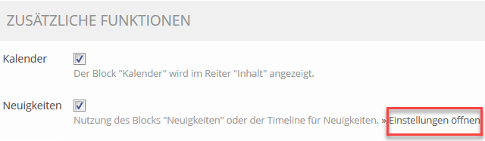
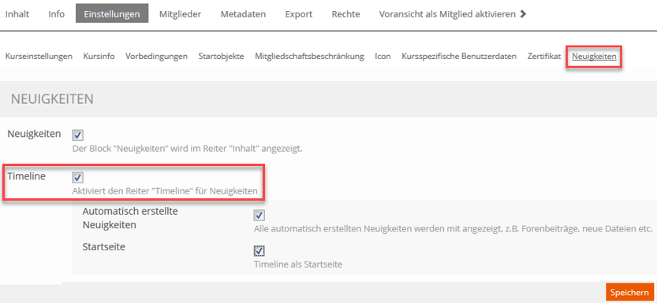
Kurse und Gruppen: Timeline einrichten
Ggf. im Reiter Rechte: „Neuigkeiten erstellen“ für Kursmitglieder erlauben, wenn auch Studierende Beiträge posten sollen

Slide 11
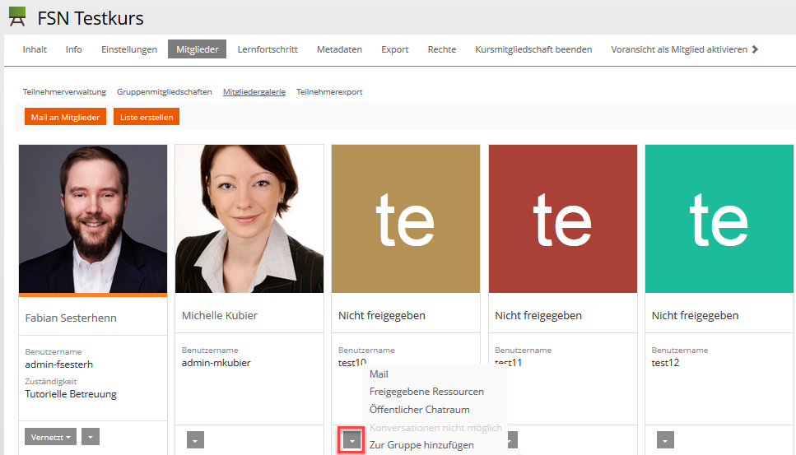
Kurse und Gruppen: Social Features
Besondere Kennzeichnung von Tutor*innen in der Mitgliedergalerie von Kursen
Kontaktmöglichkeiten: Vernetzen, Mail, Chat
Mitgliederliste ausdruckbar für Kursmitglieder

Slide 12
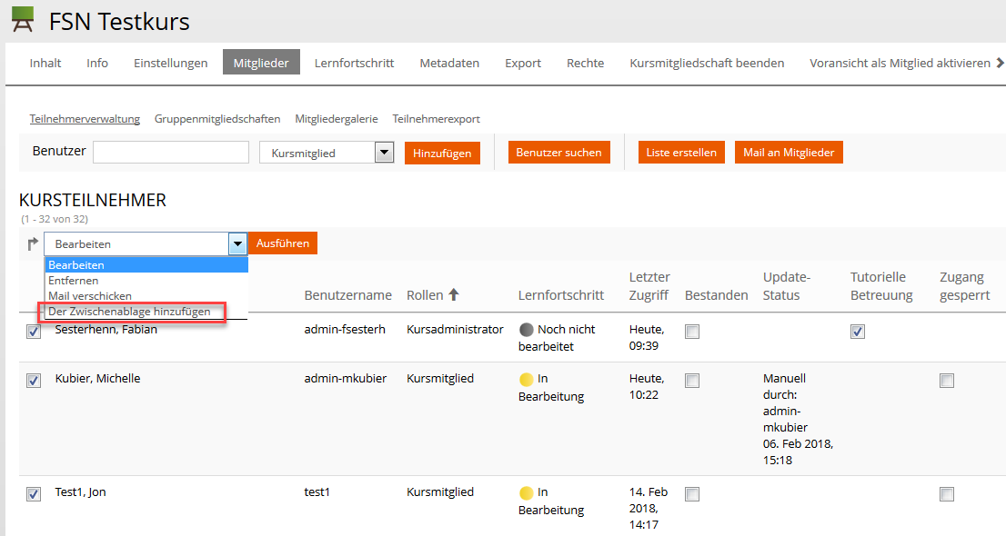
Kurse und Gruppen: User-Clipboard
Kursadministrator*innen können ausgewählte Kursmitglieder gezielt zusammenfassen und als Mitglieder in einen anderen Kurs hinzufügen

Slide 13
Kurse und Gruppen
Veranstaltungszeitraum (Start, Ende) nun auch für Gruppen hinterlegbar
Separates Recht „Mitglieder verwalten“ getrennt von „Einstellungen bearbeiten“ → Nutzbar z.B. für Gruppen als studentische Teams
Gruppen-Referenz-Objekt, Umbenennung der Referenz-Objekte in „…-Link“

Slide 14
Content

Slide 15
Seiten-Editor: Interner Link zum Benutzerprofil
Bisher in Wikis: Schaltfläche im Seitenelement „Text“
Fügt Link [iln user=“campusID“/] auf das eigene oder ein anderes öffentliches Benutzerprofil in den Seiteninhalt ein
Zuvor veröffentlichen Sie Ihr Profil im Bereich „Persönliche Daten und Profil“.

Slide 16
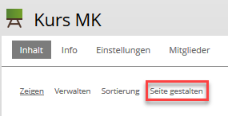
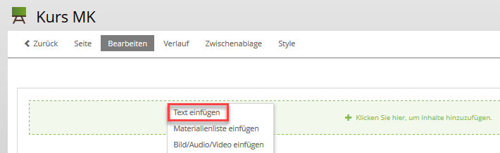
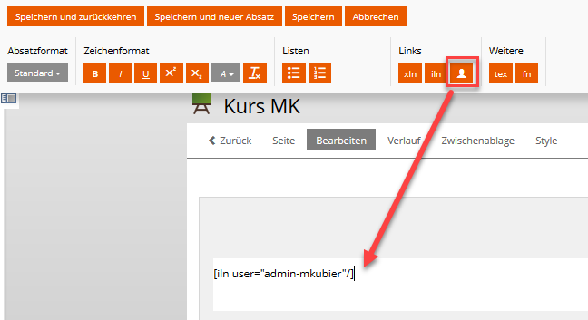
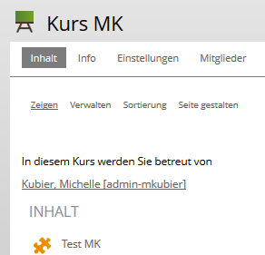
Seiten-Editor: Interner Link zum Benutzerprofil

Slide 17
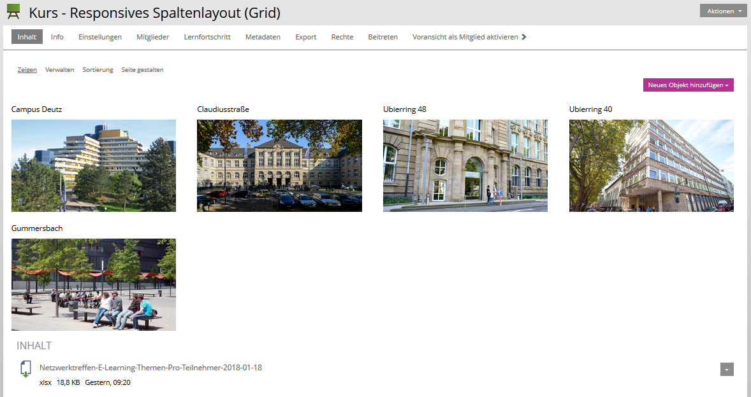
Seiten-Editor: Mehrspalten-Layout
verbesserte, responsive Gestaltung von Kurs-Seiten
neues Seitenelement „Spaltenlayout“ verteilt Seiteninhalte auf mehrere Spalten
Spalten werden auf Smartphones untereinander dargestellt
modernes Kacheldesign mit (ggf. verlinkten) Grafiken möglich

Slide 18
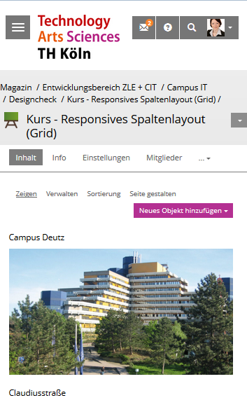
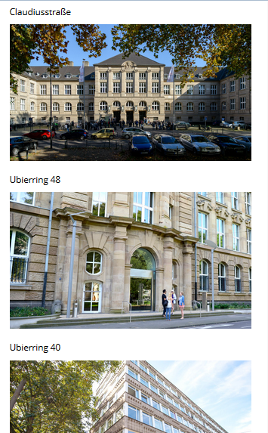
Seiten-Editor: Spalten-Layout in mobiler Ansicht

Slide 19
Inhalts- und Lern-Objekte
Blog
„Zwangs-“Benachrichtigungsfunktion über neue Blogbeiträge stellt One-Way-Kommunikation von Lehrenden an Studierende sicher
Forum
Posting als Entwurf speichern und später veröffentlichen
„Meine Entwürfe“ auf dem Persönlichen Schreibtisch
Test
Mindest-Wartezeit für Wiederholungsdurchlauf
Maximal auswählbare Optionen bei Multiple Choice-Fragen
Vereinfachte Navigation für Test-Teilnehmer
Übung
Verbesserte Usability bei Bewertung von Abgaben und Rückmeldungen an Teilnehmer
Individuelle Deadline für Abgaben setzen

Slide 20
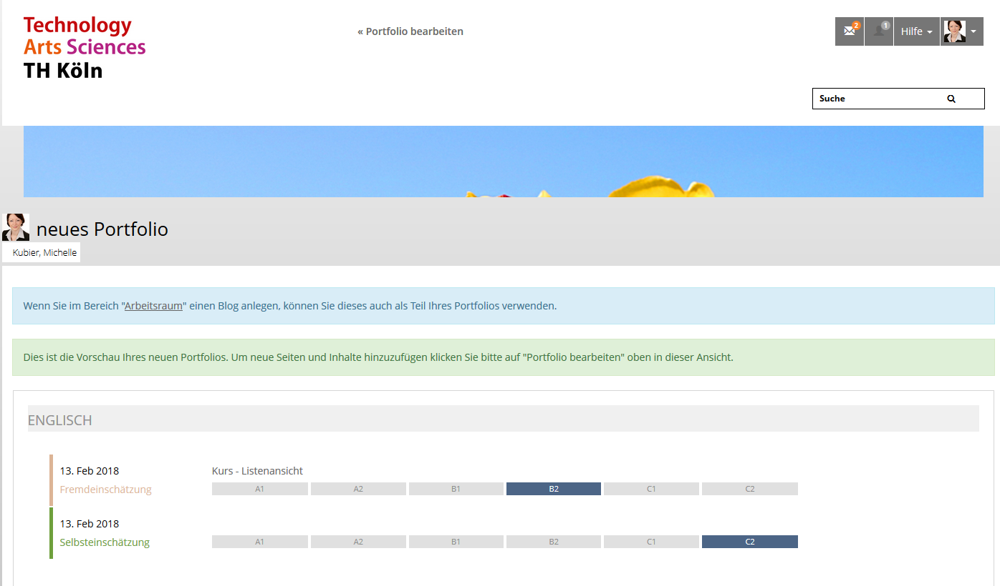
Portfolio
Verbesserte Editierungsmöglichkeiten mit Platzhaltern und Vorschau
PDF-Druck
Verbesserte Einbindung von Blogs ins Portfolio

Slide 21
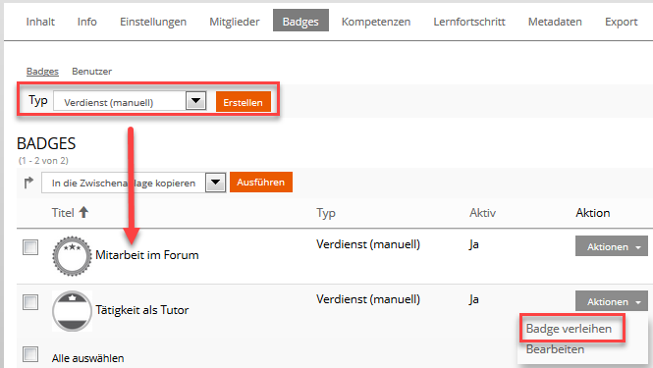
Badges
Activity-Badge (Profil) wird automatisch verliehen, wenn User Ihr Profilbild hochladen und für angemeldete Benutzer sichtbar schalten
Verdienst-Badges werden manuell von Lehrenden vergeben, z.B. für Mitarbeit im Forum oder in der Präsenzveranstaltung
Benutzer*innen werden per Mail über den Erhalt eines Badges benachrichtigt und können das Badge in ihr Profil einbinden

Slide 22
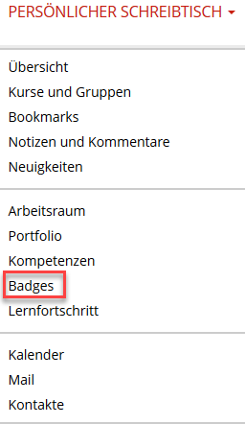
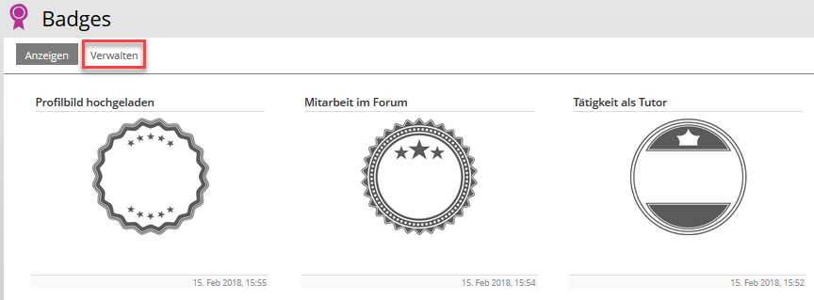
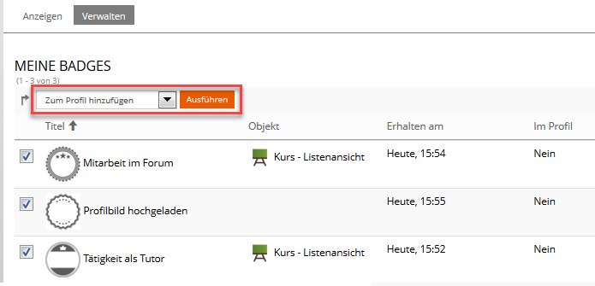
Badges: Einbinden ins Profil

Slide 23
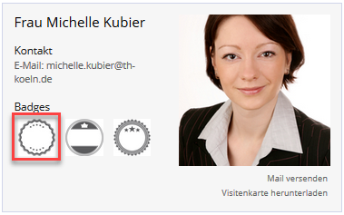
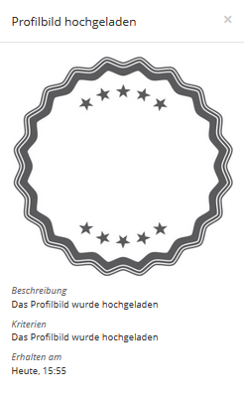
Badges: Ansicht im Profil

Slide 24
Fragen zur Anwendung der Features richten Sie bitte an die ILIAS-Administrator*innen Ihrer Fakultät oder an support@campus-it.th-koeln.de

